Slide 1
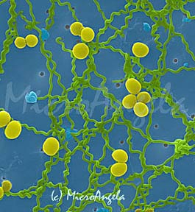
Morfologija mikroorganizama
- Bakterije - prokariote
- Gljivice - eukariote
- Subcelularni agensi – virusi, prioni

Slide 2
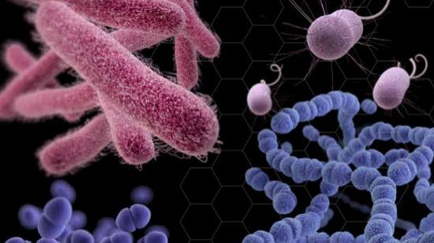
Građa bakterijske ćelije
Bakterije su jednoćelijski prokariotski mikroorganizmi jednostavnije građe od eukariota i veličine mitohondrija.
Izuzetak predstavljaju omotači bakterija koji su kompleksnije strukture nego kod eukariota.

Slide 3
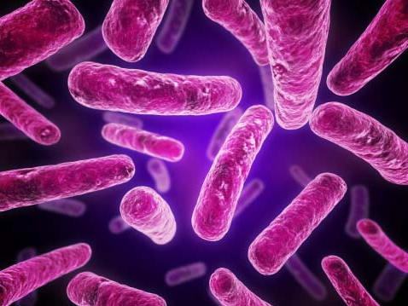
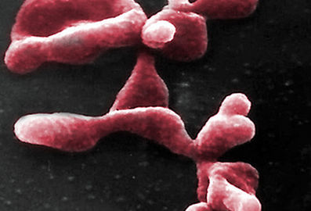
Građa bakterijske ćelije
Iako se razlikuju po obliku ćelija, u građi i strukturi pojedinih ćelijskih komponenti razlike nisu velike.
Sve bakterije, izuzev mikoplazmi, pored citoplazmatske membrane imaju i dodatni omotač ćelijski zid a neke i kapsulu.

Slide 4
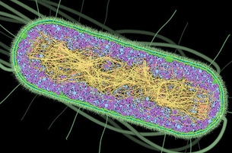
Građa bakterijske ćelije
U citoplazmi su smeštene jedrova regija sa hromozomom (nukleoid), plazmidi kao ekstrahromozomski genetski materijal, ribozomi, različite granule (inkluzije) kao i mezozomi.

Slide 5
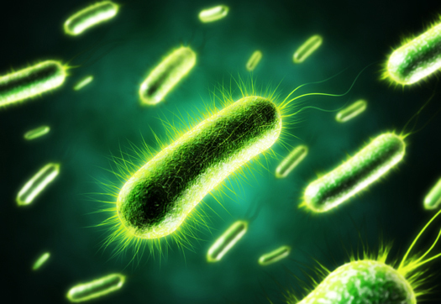
Građa bakterijske ćelije
Neke vrste bakterija poseduju organele za kretanje (flagele) ili dugačke produžetke za adherenciju za određenu površinu (fimbrije).

Slide 6
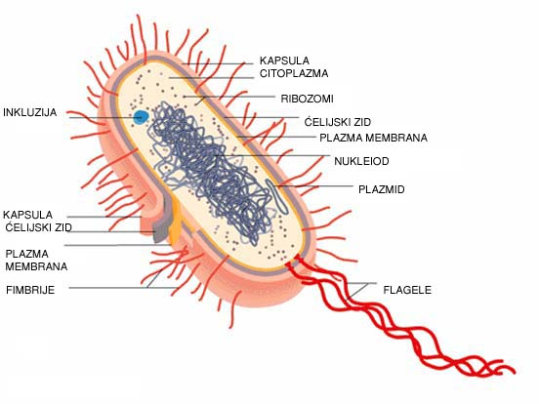
Građa bakterijske ćelije

Slide 7
Odnos mikroorganizma i makroorganizma
Parazitski mikroorganizmi su u stalnoj asocijaciji sa životinjom na račun domaćina, dok saprofitski mogu nastanjivati i druga staništa životne sredine.
Parazitski mikroorganizmi koji ne prouzrokuju primetnu štetu domaćinu nazivaju se komensali, a u slučaju uzajamno korisnog odnosa koristi se pojam simbioza ili mutalizam.
Patogeni mikroorganizmi bilo da su paraziti ili saprofiti su oni koji prouzrokuju bolesti kod jedne ili više vrsta životinja.

Slide 8
Odnos mikroorganizma i makroorganizma
Prepoznavanje molekula mikroorganizama – molekulski obrasci patogena - pathogen–associated molecular patterns (PAMPs)
Oštećenje tkiva, smrt ćelija - signali opasnosti - danger – associated molecular patterns ( DAMPs ) ili alarmini — HMGB1,protein vezan za hromatin, interleukini 1 α (IL - 1 α ) i IL – 33
Receptori prepoznavanja obrasaca - pattern recognition receptors (PRRs) prepoznaju neinfektivne sopstvene od infektivnih stranih komponenti

Slide 9
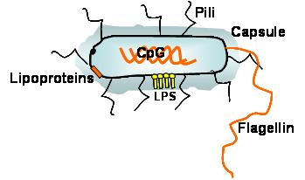
Molekulski obrasci patogena
Strukture prisutne na određenim grupama/klasama patogena - mikroorganizama
neophodne za njihov život i replikaciju
ne nalaze se na ćelijama sisara i ptica
Pili
Kapsula
Lipoproteini
Flagelin
- Nukleinske kiseline - dvolančana RNK, nemetizovani CpG dinukleotidi..
- Proteini – inicijacija sa N-formilmetioninom
- Strukture ćelijskog zida bakterija LPS, peptidoglikan, flagelin, pili...
- Oligosaharidi bogati manozom

Slide 10
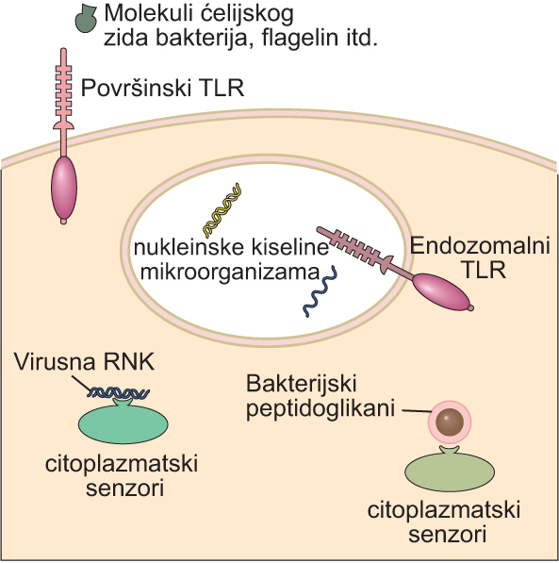
Receptori za prepoznavanje obrazaca
U/na ćeliji
Membranski
(Receptori slični Tollu, TLR)
- na plazma membrani
- na endozomalnoj membrani
Citoplazmatski - NOD proteini
prepoznaju peptidoglikan
bakterija unutar ćelije
U cirkulaciji
Proteini plazme koji prepoznaju obrasce (MBL, CRP...)

Slide 11
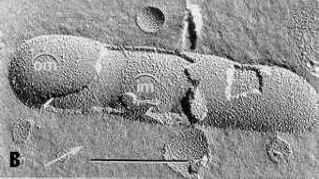
Omotači bakterijske ćelije
Glikokaliks - kapsula i sluzavi omotač
Ćelijski zid
Plazma membrana

Slide 12
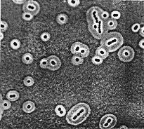
Glikokaliks - Sluzavi omotač i kapsula
Omotač koji se nalazi na površini - glikokaliks
Ekstracelularni polimera polisaharida – Ugljenohidratni omotač – “kaput”
U zavisnosti od konzistencije
  Amorfna masa – sluzavi omotač – S sloj
  Viskozni gel – kapsula
Kapsula može biti i do 10 μm debela
Bacillus anthracis – poliglutamat
Haemophilus influenzae - poliribozofosfat

Slide 13
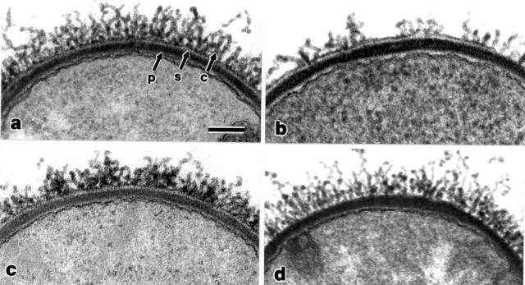
Kapsula

Slide 14
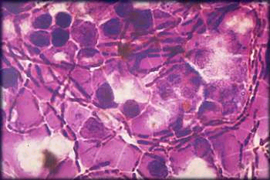
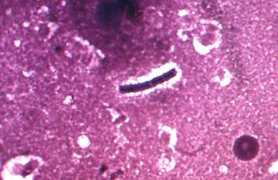
Kapsula Bacillus anthracis

Slide 15
Uloga sluzavog omotača – S sloja i kapsule
Glikokaliks - S sloj i kapsula
  Adherencija za površinu
  Važna komponenta ekstracelularne polimerne substance biofilma
Kapsula
  Zaštita bakterije od “proždiranja” od strane fagocita ili predatorskih protozoa
  Zaštita od antimikrobnih supstanci
  Zaštita od isušivanja

Slide 16
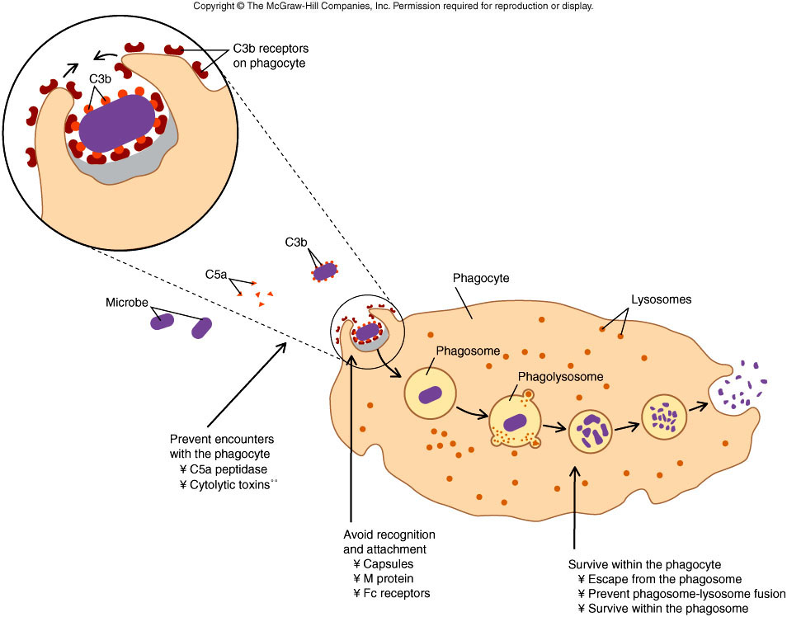
Uloga kapsule i glikokaliksa

Slide 17
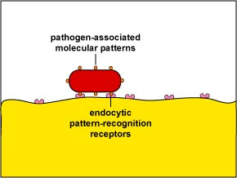
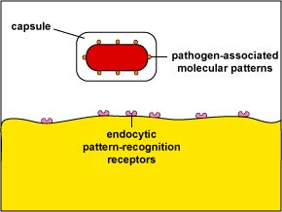
Uloga sluzavog omotača – S sloja i kapsule

Slide 18
Biofilm
U prirodi bakterije retko žive zasebno
One formiraju zajednice koja se sastoje od većeg broja različitih vrsta
Matriks biofilma sačinjavaju pretežno polisaharidi ali se mogu naći i DNK i proteini
Hidrogel debljine oko 10 μm sa produžecima do 200μm
Quorum sensing – komunikacija između bakterija
70% infekcija ljudi uključuje stvaranje biofilma

Slide 19
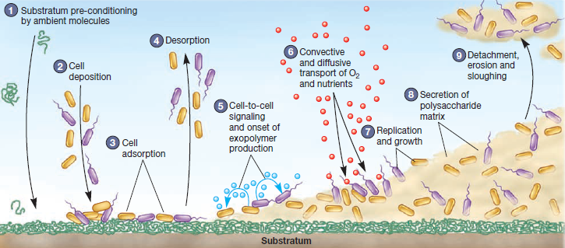
Biofilm

Slide 20
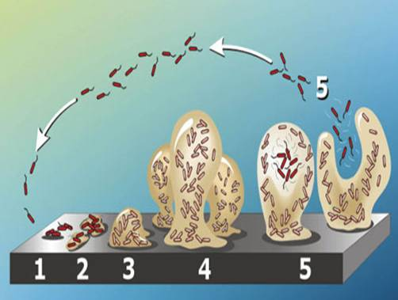
Biofilm

Slide 21
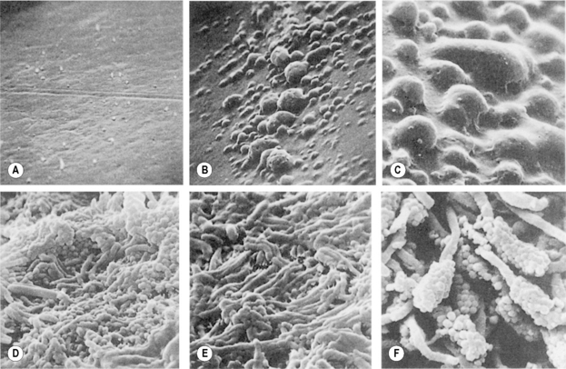
Biofilm

Slide 22
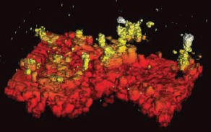
Biofilm – Konfokalni mikroskop 3D

Slide 23
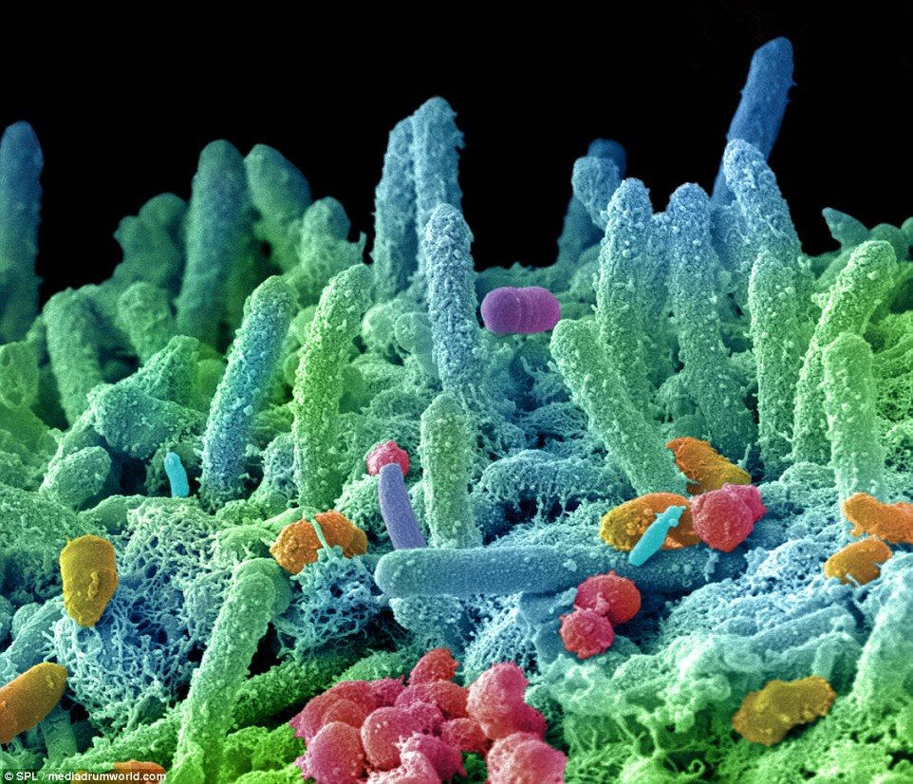
Biofilm

Slide 24
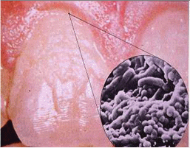
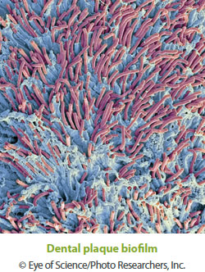
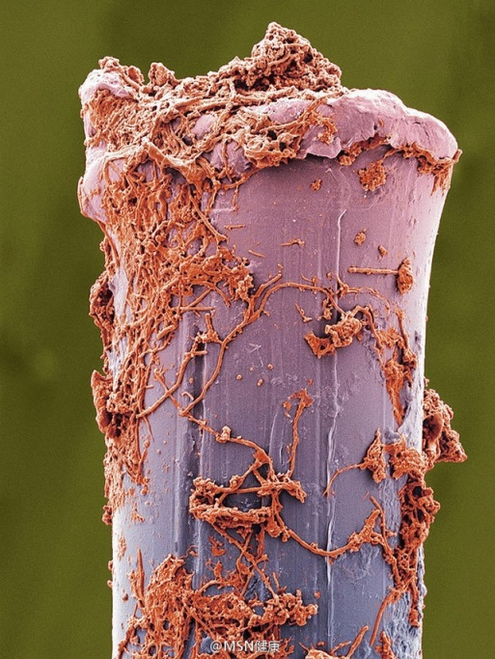
Biofilm

Slide 25
Ćelijski zid
Čvrst omotač koji obezbeđuje oblik bakterije
Zaštitna uloga – mehanička, od osmotskog pritiska, ulaska antimikrobnih ili toksičnih supstanci
Uloga u deobi ćelije, faktori virulencije, antigeni
Poseduju ga sve bakterije
  Izuzetak Mollicutes – Mycoplasma vrste
Peptidoglikan - glavna komponenta - ime nastalo zbog hemijske građe - peptida i šećera – glikan

Slide 26
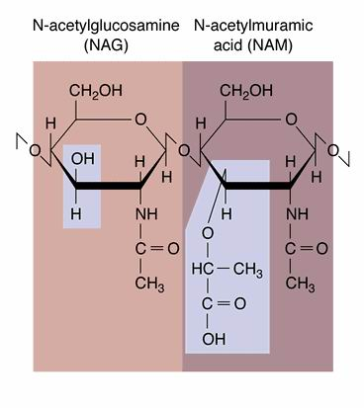
Peptidoglikan
Hemijski sastav jedinstven u živom svetu
Peptidoglikan – murein – mukopeptid
Polimer disaharida
N-acetilglikozamina +
N-acetilmuraminske kiseline
Polimerni lanci sadrže između 10 i 65 saharida spojeni β 1-4 glikozidnim vezama
Tetrapeptidi – veze između polimernih lanaca

Slide 27
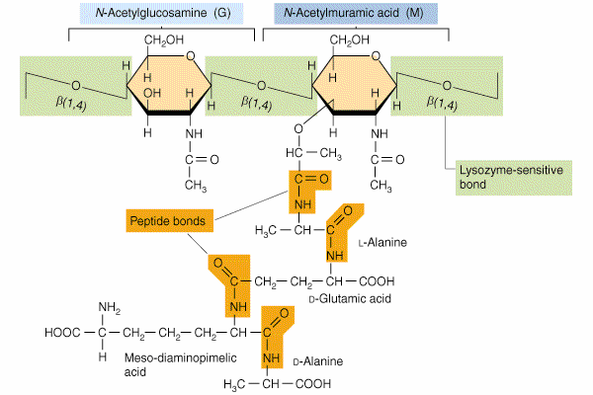
Disaharid sa tetrapeptidom

Slide 28
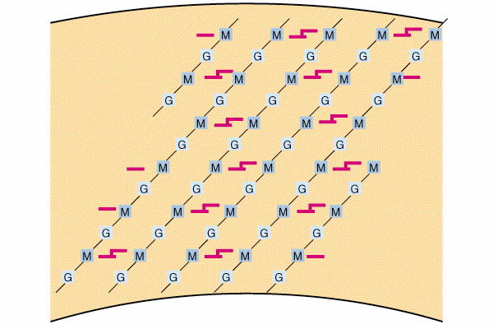
Peptidoglikan

Slide 29
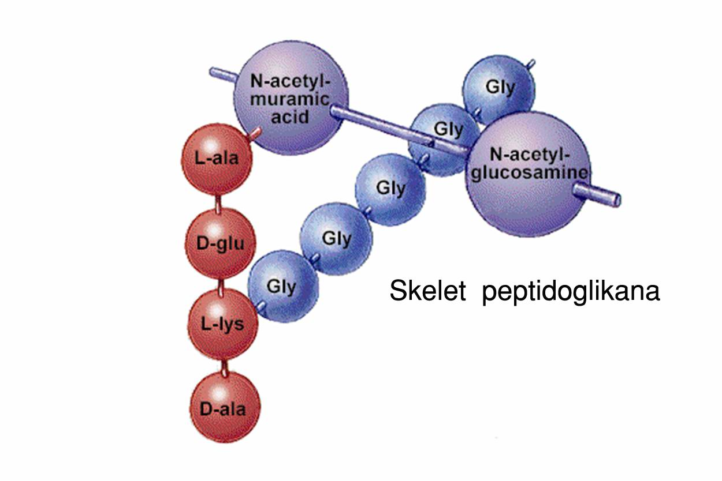
Tetrapeptidi
Tetrapeptid – različiti aminokiselinski sastav kod pojedinih vrsta, prisustvo D- izomera aminokiselina
Primer- L-alanin – D-izoglutaminska kiselina- L-lizin (ili diaminopimelinska kiselina) – D-alanin
Povezani za karboksilnu grupu muraminske kiseline
Međusobno tetrapeptidi povezani preko D-alanina i L-lizina ili diaminopimelinske kiseline
Kod nekih bakterija tetrapeptidi povezani pentapeptidom glicina

Slide 30
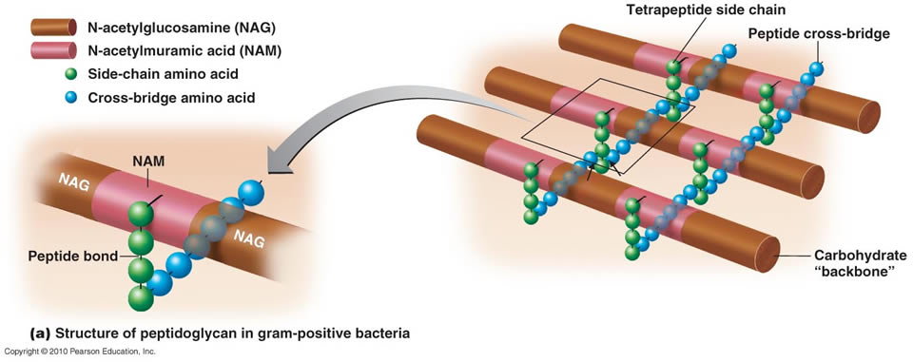
Peptidoglikan
Slojevi kovalentno povezanog peptidoglikana podsećaju na vrećicu oko unutrašnjosti bakterije odnosno na listove kupusa
Broj slojeva peptidoglikana je drastično različit kod određenih vrsta bakterija, jedan sloj kod Escherichia coli (E.coli), preko 40 kod Bacillus subtilis

Slide 31
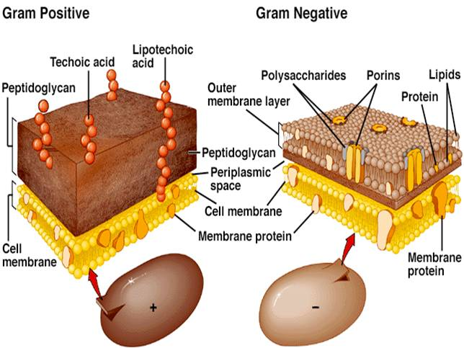
Ćelijski zid Gram pozitivnih bakterija i
Gram negativnih bakterija

Slide 32
Ćelijski zid Gram pozitivnih bakterija
Debeo 20 – 80 nm i sastavljen najvećim delom od peptidoglikana 60 – 100 %
Veći broj slojeva peptidoglikana
U sastav ulaze
  Teihoična kiselina – polimeri glicerolfosfata vezani za peptidoglikan
  Lipoteihoična kiselina – vezani za citoplazmatsku membranu

Slide 33
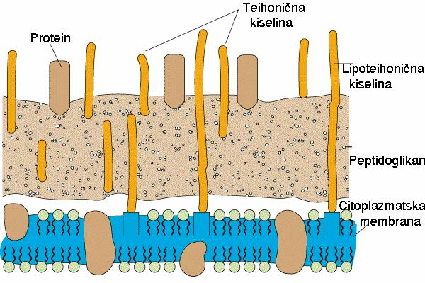

Slide 34
Ćelijski zid Gram negativnih bakterija
Tanak 10 – 15 nm i kompleksne građe
Sastoji se od jednog ili nekoliko slojeva peptidoglikana i spoljašnje membrane
Spoljašnja membrana
  Dvoslojni fosfolipidi
  Lipopolisaharidi – LPS - endotoksin
    O polisaharid - antigen
    Lipid A - toksičan
  Porini – transmembranski proteini
  Lipoproteini- Braunov lipoprotein vezan peptidoglikan

Slide 35
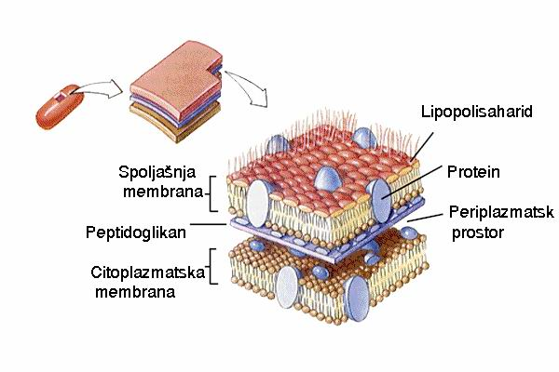

Slide 36
Ćelijski zid Gram negativnih bakterija
LPS – endotoksin – aktivacija makrofaga i stvaranje pirogena, aktivacija komplementa, zapaljenska reakcija, intravaskularna koagulacija i hemoragije
Spoljašnja membrana i citoplazmatska membrana mestimično povezane – Bayer-ova polja
Diskontinuitet peptidoglikana
Između citoplazmatske membrane i peptidoglikana odnosno spoljašnje membrane – Periplazmatski prostor
Periplazmatski prostor – hidrolitični enzimi

Slide 37
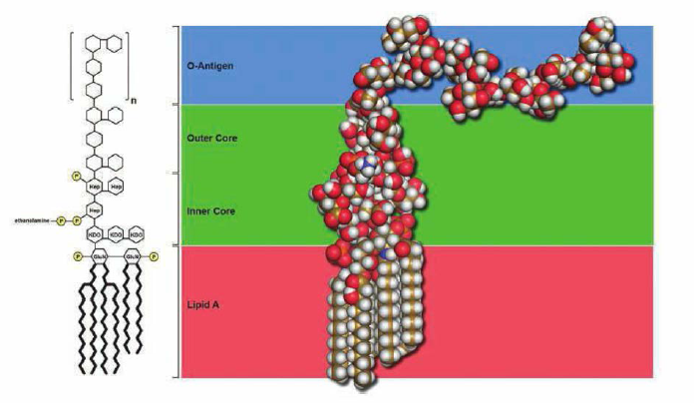
Hemijska struktura lipopolisaharida

Slide 38
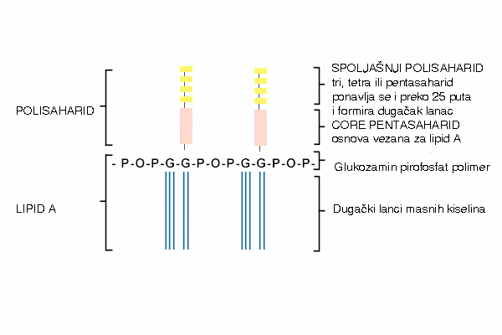
Hemijska struktura lipopolisaharida

Slide 39
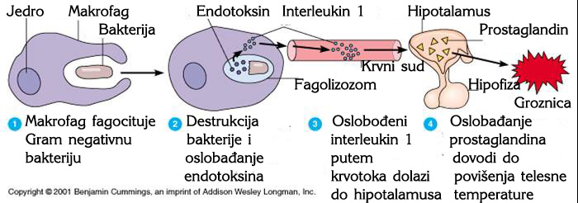
Endotoksin
Komponente ćelijskog zida Gram negativnih bakterija
Lipopolisaharid
Termostabilni
Nespecifično delovanje, pirogeni

Slide 40
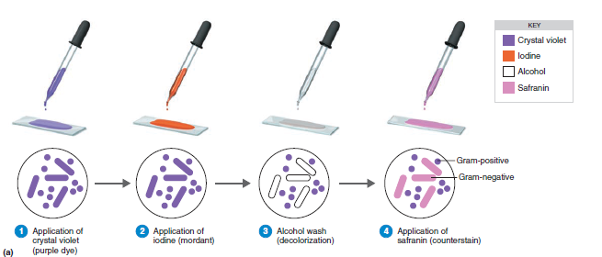
Bojenje po Gramu
Najvažnije bojenje u mikrobiologiji
Christian Gram 1884 godina
Složeno diferencijalno bojenje

Slide 41
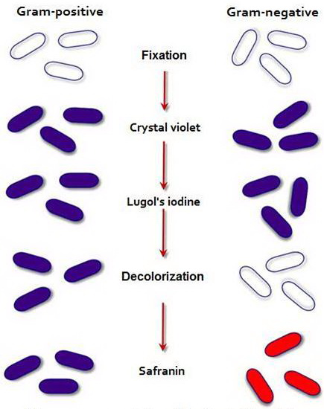
Bojenje po Gramu
U zavisnosti od građe ćelijskog zida nakon bojenja primarnom plavom bojom – gencijana violet ili kristal violet u slučaju prisustva malog broja slojeva peptidoglikana alkohol ispere boju
Sekundarna crvena boja - karbol fuksin ili safranin oboji prethodno obezbojene bakterije

Slide 42
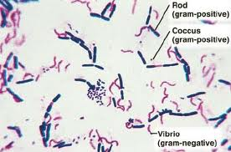
Mikroskopski izgled Gram pozitivnih i Gram negativnih bakterija

Slide 43
Karakteristike ćelijskog zida Gram pozitivnih i Gram negativnih bakterija
Debljina zida | Debeo 20 - 80 nm | Tanak 5 - 15 nm
Broj strukturnih komponenti | 1 peptidoglikan | 2 peptidoglikan i spoljašnju memb.
Sadržaj peptidoglikana | >50% | 10 - 20%
Teihoična kiselina | Da | Ne
Lipidi i lipoproteini | 0 – 3 % | 58 %
Proteini | 0 % | 9 %
Lipopolisaharidi | 0 % | 13 %
Penicilin | Osetljivi | Otporni – ima izuzetaka
Lizozim | Osetljivi | Otporni
Notes:
n

Slide 44
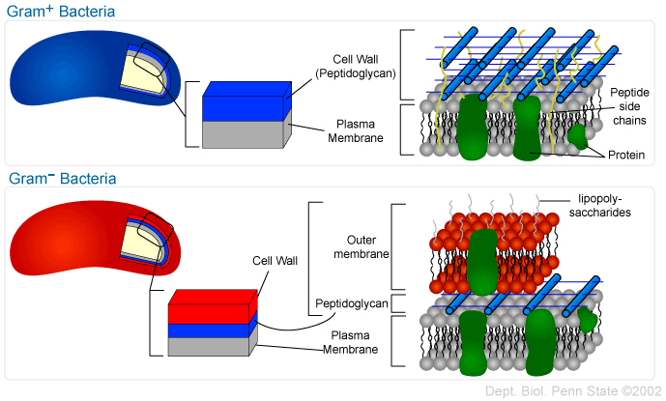
Karakteristike ćelijskog zida Gram pozitivnih i Gram negativnih bakterija
Notes:
n

Slide 45
Atipični ćelijski zid
Mycobacteriaceae – debeo kao i kod Gram pozitivnih, 60 % lipidi, voštane konzistencije, mikolična kiselina, teško primaju boju, bojenje po Zeihl Neelson-u – bojenje za acido rezistentne mikroorganizme
Mollicutes – nemaju ćelijski zid
  U citoplazmatskoj membrani steroli
Arcaebacteria – pseudomurein

Slide 46
L oblici bakterija ime po Lister-ovom intstitutu gde su otkriveni
Nastaju usled dejstva sredstava koja razlažu ćelijski zid lizozim ili sprečavaju njegovu sintezu – penicilin, vankomicin
Nepravilni oblici koji su zadržali osnovne funkcije ćelije uključujući i deobu
Izuzetno osetljive na osmotske uslove sredine
Protoplasti – Gram pozitivne bakterije
Sferoplasti - Gram negativne bakterije
U određenim uslovima mogu ponovo sintetisati ćelijski zid i povratiti normalnu strukturu

Slide 47
Citoplazmatska membrana
Tanka membrana debljine 8 nm
Fosfolipidi – dva sloja – 40 %
Proteini – 60 %
  Integralni
  Periferni
Nema sterola
  Izuzetak Mycoplasma spp
Funkcije
  Selektivna barijera- Transport hranljivih materija
  Respiracija, transport elektrona i stvaranje energije oksidativnom fosforilacijom
  Uloga u sintezi ćelijskog zida i replikaciji DNK

Slide 48
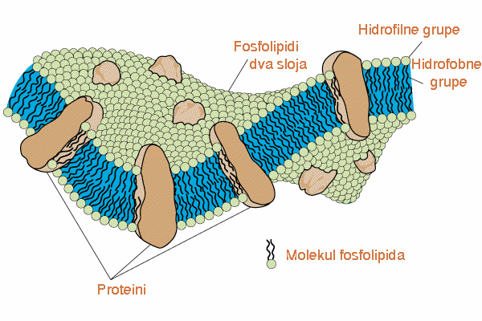

Slide 49
Mezozomi
Invaginacije citoplazmatske membrane koje se uočavaju u tankim rezovima pre svega kod Gram pozitivnih bakterija
Nije dokazana njihova specifična biohemijska ili fiziološka funkcija
Uloga ?
  Deoba ćelije
  “Mitohondrije prokariota”
  Greške ili artefakti prilikom pravljenja preparata za elektronsku mikroskopiju

Slide 50
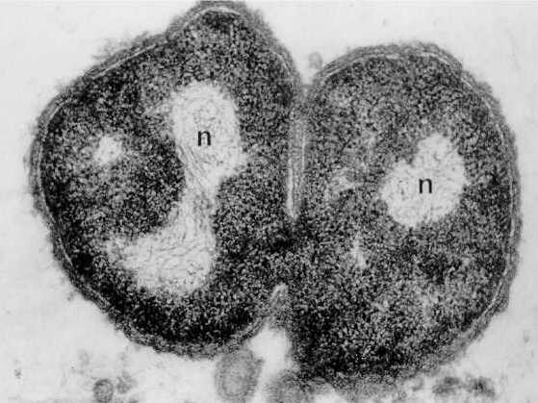
Citoplazma
Supstanca unutar citoplazmatske membrane
  80 % voda
  Proteini
  Ugljeni hidrati
  Lipidi
  Neorganski joni
Odsustvo citoskeleta

Slide 51
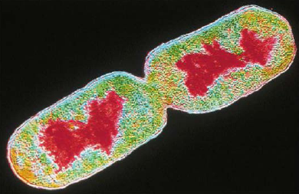
Jedarna regija - nukleoid
Odsustvo jedarne membrane i mitotičkog aparata
Nukleoid – jedan hromozom dugački cirkularni molekul DNK
Hromozom vezan za plazma membranu
Zauzima i preko 20 % intracelularne zapremine

Slide 52
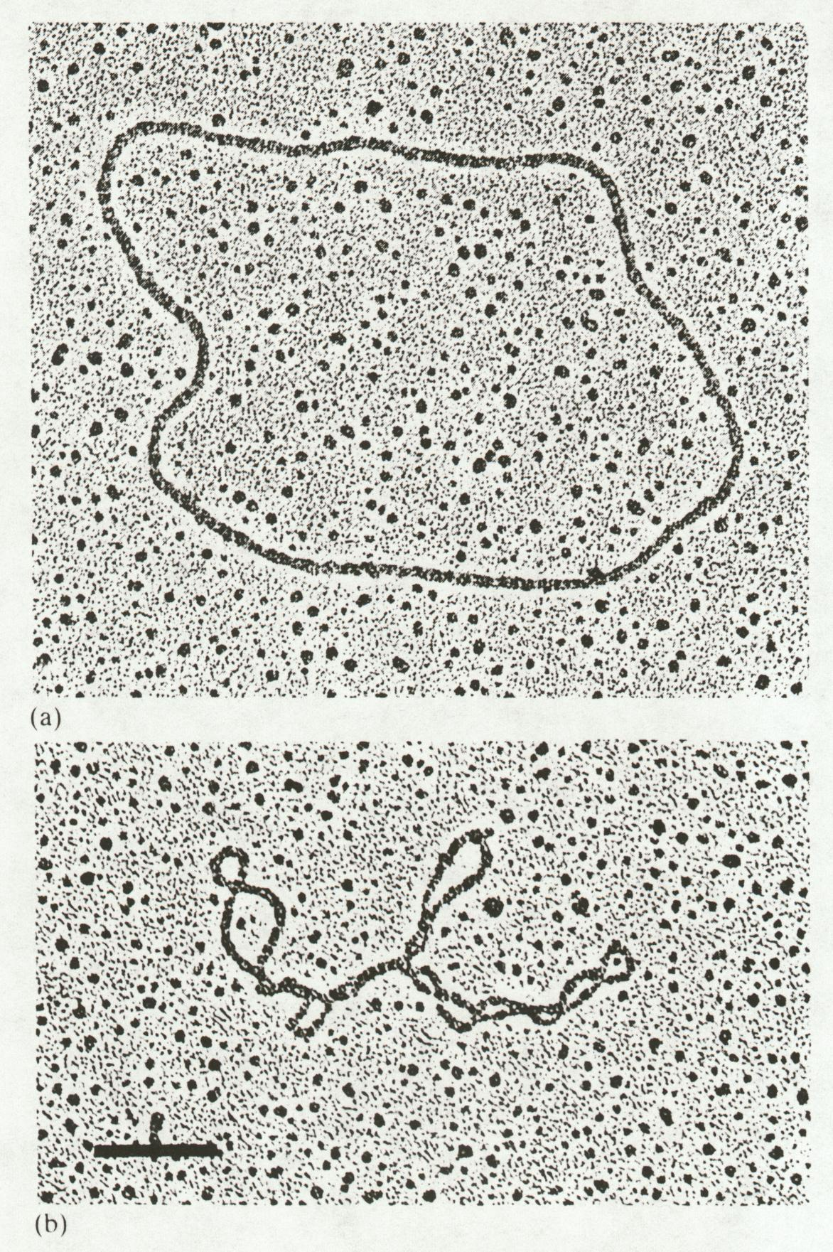
Plazmidi
Ekstrahromozomski samoreplikujući materijal koji nije od vitalnog značaja za ćeliju
Epizom – plazmid koji nije samostalan u citoplazmi nego je ugrađen u hromozom

Slide 53

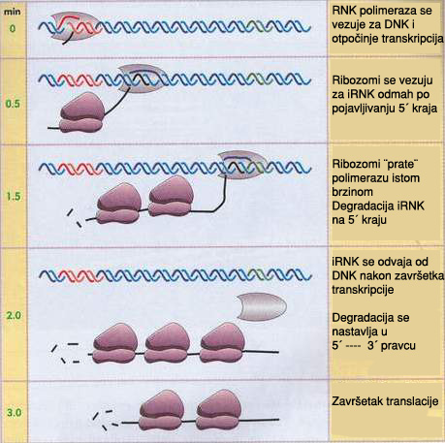
Organele
Ribozomi – sinteza proteina
  70 S – dve subjedinice 50 S i 30 S

Slide 54
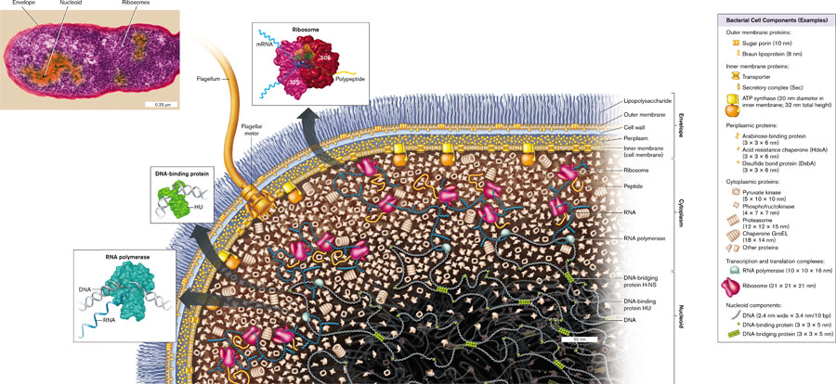

Slide 55
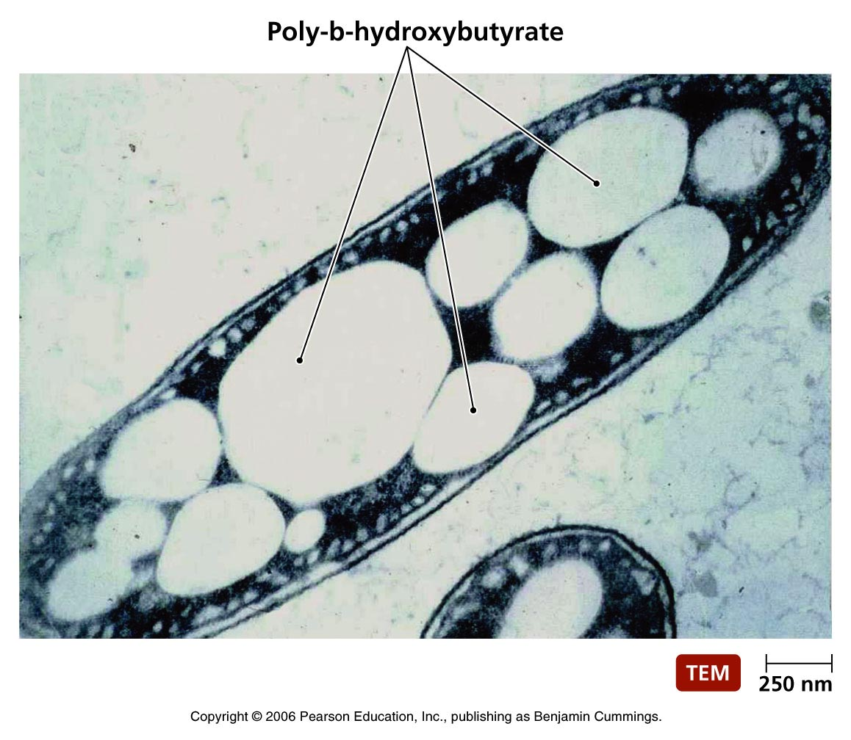
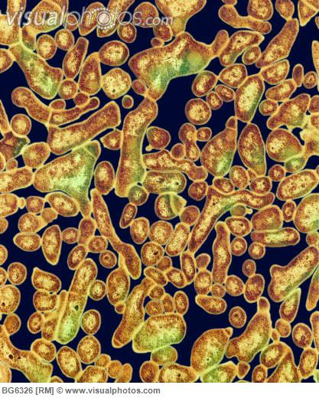
Organele
Inkluzije – rezervne materije, nisu prisutne kod svih vrsta
  Metahromatske granule – neorganski fosfat
  Inkuzije sa glikogenom, skrobom, lipidima, sumporom

Slide 56
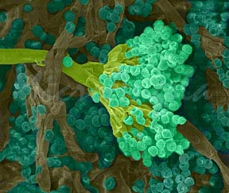
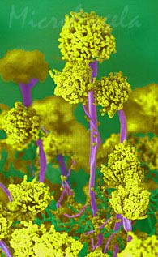
Morfologija i građa gljivica - Fungi

Slide 57
Osnovne karakteristike
Eukariotski ogranizmi
Spadaju u kraljevstvo Fungi
Nemaju sposobnost fotosinteze
Heterotrofni način ishrane
Višećelijska ogranizacija
Prisustvo hitina u ćelijskom zidu kod većine vrsta

Slide 58


Slide 59



Ćelijski zid sadrži hitin

Slide 60

Životni ciklus gljivica
Dve faze – faza rasta i faza razmnožavanja
Ćelije tela gljivice – some u fazi rasta stvaraju enzime koji ekstracelularno razgrađuju hranljive materije koje potom absorbuju
Nakon završetka rasta nastupa razmnožavanje kada se stvaraju spore ili druge specijalizovane strukture

Slide 61

Tipovi some
Tri različita tipa
Plazmodijum – višejedarni oblik unutar ćelije domaćina
Većina gljivica se razmnožava izvan ćelije domaćina a u zavisnosti od razdvajanja nakon deobe novonastalih ćelija postoji jednoćelijski i višećelijski oblik
Kod višećelijskog oblika stvaraju se izduženi razgranati filamenti – hife
Hife formiraju zamršeno klupko – micelijum

Slide 62

Kvasci i plesni
Kvasci - jednoćelijski oblici gljivica ovalnog, sferičnog ili izduženog oblika, veličine 3-5 μm, koji se razmnožavaju uglavnom binarnom deobom ili pupljenjem
Plesni su filamentozni višečelijski oblici gljivica u obliku hifa čiji je prečnik od 2 do 10 μm
Gljivice mogu da rastu u formi kvasaca, formi plesni ili i u jednoj i u drugoj formi – dimorfizam

Slide 63


Kvasci

Slide 64

Karakteristike hifa
U hifama između ćelija mogu postojati pregradni zidovi – septe
Septirane i neseptirane hife
U septama postoje pore koji omogućavaju nesmetani protok citoplazme, organela i jedra
Zbog toga i kod septiranih hifa prisutan je specijalan oblik ćelija sa većim brojem jedara- koenocit

Slide 65


Izgled hifa

Slide 66


Izgled hifa
Septirana hifa
Neseptirana hifa

Slide 67



Slide 68


Slide 69


Izgled micelijuma

Slide 70


Plesni

Slide 71
Termin kvasac i plesan
Ovi termini nemaju taksonomski značaj
Određene vrste gljivica karakterišu se dimorfnim oblikom
Ove gljivice u organizmu koji su inficirali ili na hranljivim podlogama inkubiranim na 37 º C uočavaju se kao kvasci, a na podlogama inkubiranim na 25 º C kao plesni
Dimorfizam reguliše veći broj faktora sredine – temperatura, koncentracija CO₂, pH vrednost, koncentracija cisteina ili drugih jedinjenja sa sumporom

Slide 72


Candida albicans

Slide 73


Mucor spp.

Slide 74



Aspergillus spp.

Slide 75

Penicillium spp.

Slide 76

VIRUSI
Najsitniji infektivni agensi veličine između 20 i 300nm, mogu se posmatrati samo elektronskim mikroskopom ili primenom tehnike difrakcije X zraka
- U svom genomu sadrže samo jednu vrstu nukleinske kiseline RNK ili DNK
- Ne poseduju osnovna svojstva ćelije, a sastoje se od nukleinske kiseline koju okružuje proteinski omotač- kapsid

Slide 77


Dve osnovne komponente formiraju nukleokapsid koji kod određenih virusa predstavlja kompletnu česticu – virion
- U sastav viriona virusa kompleksnije građe ulazi i spoljašnji ototač – peplos koji je sačinjen od lipida i glikoproteina

Slide 78



Umnožavanje –replikacija virusa moguća je samo unutar ćelije
- Stvara se veliki broj kopija genoma virusa i proteina kapsida

Slide 79
Važne karakteristike virusa
1. Genom virusa- jedan tip nukleinske kiseline DNK ili RNK 2. Reprodukcija virusa zavisi samo od informacija kodiranih u sopstvenom genomu 3. Virusi ne poseduju informacije za sintezu enzima odgovornih za metabolizam i obezbeđivanje energije 4. Virusi koriste ribozome i tRNK domaćina u procesu sinteze virusnih proteina

Slide 80


Slide 81

Replikacija virusa

Slide 82


Klasifikacija virusa
1. Tip nukleinske kiseline 2. Veličina i morfologija virusa uključujući simetriju kapsida, broj kapsomera, prisustvo ili odsustvo spoljašnjeg omotača 3. Posedovanje određenih enzima neophodnih za replikaciju- DNK ili RNK polimeraza odnosno za napuštanje ćelije – neuraminidaza

Slide 83

4. Osetljivost na fizičke i hemijske faktore npr etar 5. Antigenska građa – imunološke karakteristike 6. Način prenošenja 7. Specifičnost i tropizam prema određenoj vrsti životinja, tkiva i ćelija 8. Patološke promene i simpomi oboljenja

Slide 84
Podela u familije - tip nukleinske kiseline, veličine, oblika, strukturnih karakteristika i načina replikacije - Podela u rodove i vrste – homologija genoma, antigenske karakteristike, domaćin i patogeneza – rodovi i vrste - ICTV 1995 godina nova taksonomija virusa – struktura genoma – 7 grupa i subvirusni agensi - Subvirusni agensi – virusi sateliti, viroidi i prioni

Slide 85

Osnovni tipovi simetrije virusa

Slide 86





Virusi kubične simetrije – poliedrična struktura poliedar - ikosaedar

Slide 87

Virusi kubične simetrije – poliedrična struktura poliedar - ikosaedar

Slide 88


Virusi spiralne simetrije

Slide 89


Virusi kompleksne građe

Slide 90


Slide 91


Slide 92


Slide 93


Slide 94


Slide 95

Prioni – nekonvencionalni infektivni agensi
nije dokazano prisustvo nukleinske kiseline
neimunogeni, ekstremno otporni prema temperaturi, hemijskim sredstvima i zračenju
akronim- Proteinske infektivne partikule
Prion teorija nastaju od prirodnog glikoproteina PrP^{C} -

Slide 96

Protein ćelijske membrane PrP^{C}

Slide 97


Promena konformacionog oblika proteina ćelijske membrane PrP^{C} u abnormalnu formu PrP^{Sc}
α-helix β-sheet

Slide 98


Slide 99
Predloženi mehanizam promene PrP^{C}
PrP^{C} PrP^{Sc}
Post-translaciona promena
α-helix β-sheet
Agregacija u ćelijama i tkivu PrP^{Sc}

Slide 100

PrP^{Sc} nastaje od PrP^{C} - agregacija PrP^{Sc} - endozomi do lizozoma – razgradnja suvišnih molekula - PrP^{Sc} rezistentan na proteinaze-hidrolitičke enzime - nastaju vezikule u citoplazmi - vakuole i fibrile

Slide 101

Nastanak abnormalnog proteina PrP^{Sc} od normalnog ćelijskog proteina PrP^{C}
- nakon interakcije sa unetim PrP^{Sc} - spontanom konverzijom - usled mutacije PrP gena

